Slide 1


KONTSUMO BERRIAK- IRUDIAK
1. BLOKEA

Slide 2



Slide 3




Slide 4




Slide 5



Slide 6
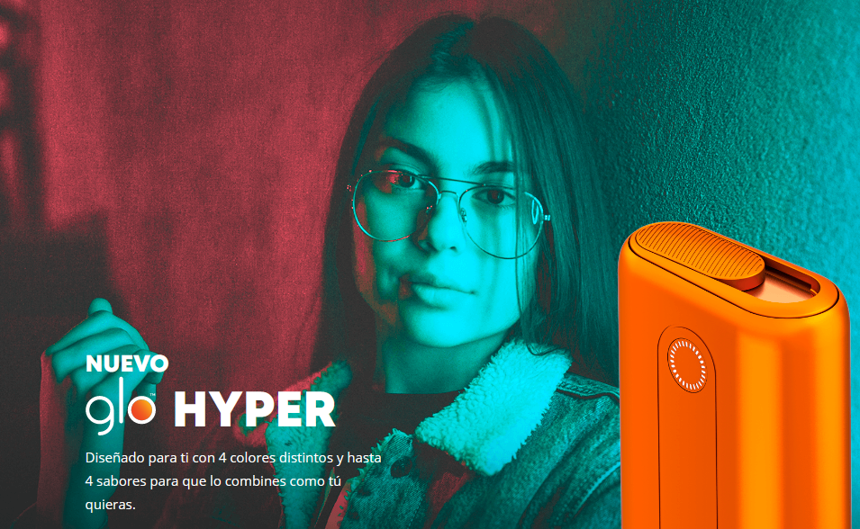



Slide 7
KONTSUMO BERRIAK- IRUDIAK
2. BLOKEA

